Slide 1
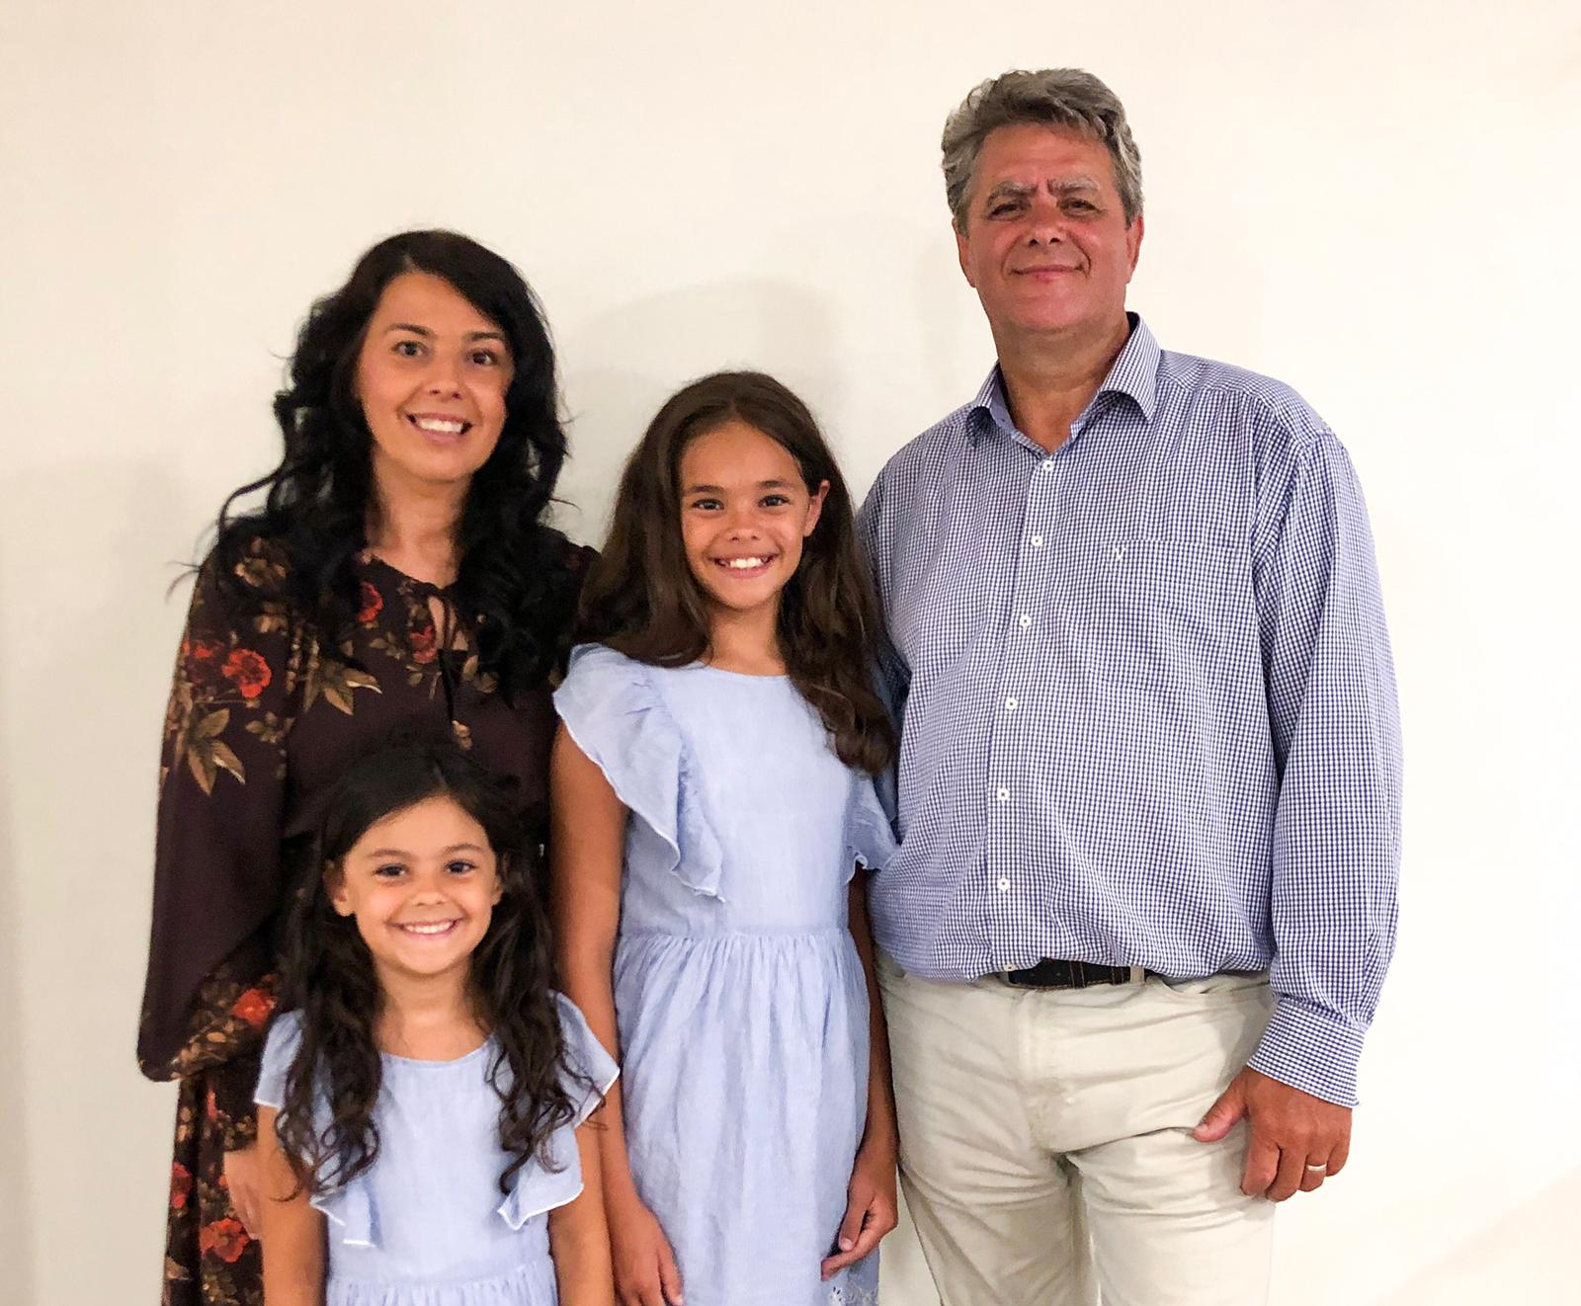
28 martie
Ștefan & Ioana
Slujesc într-o țară din Europa de Vest
Trimiși de Biserica Muntele Sionului din Aleșd, jud. Bihor
Începând din 2010
[în perioada 2010 - 2012 au slujit în El Salvador]
Se implică în:
Evanghelizarea și ucenicizarea membrilor din peste 20 de grupuri etnice
Dezvoltarea echipei naționale Simply Mobilizing și slujirea bisericii locale cu resursele de mobilizare la seceriș
Formarea grupurilor de rugăciune pentru atingerea cu Evanghelia a grupurilor etnice

Slide 2
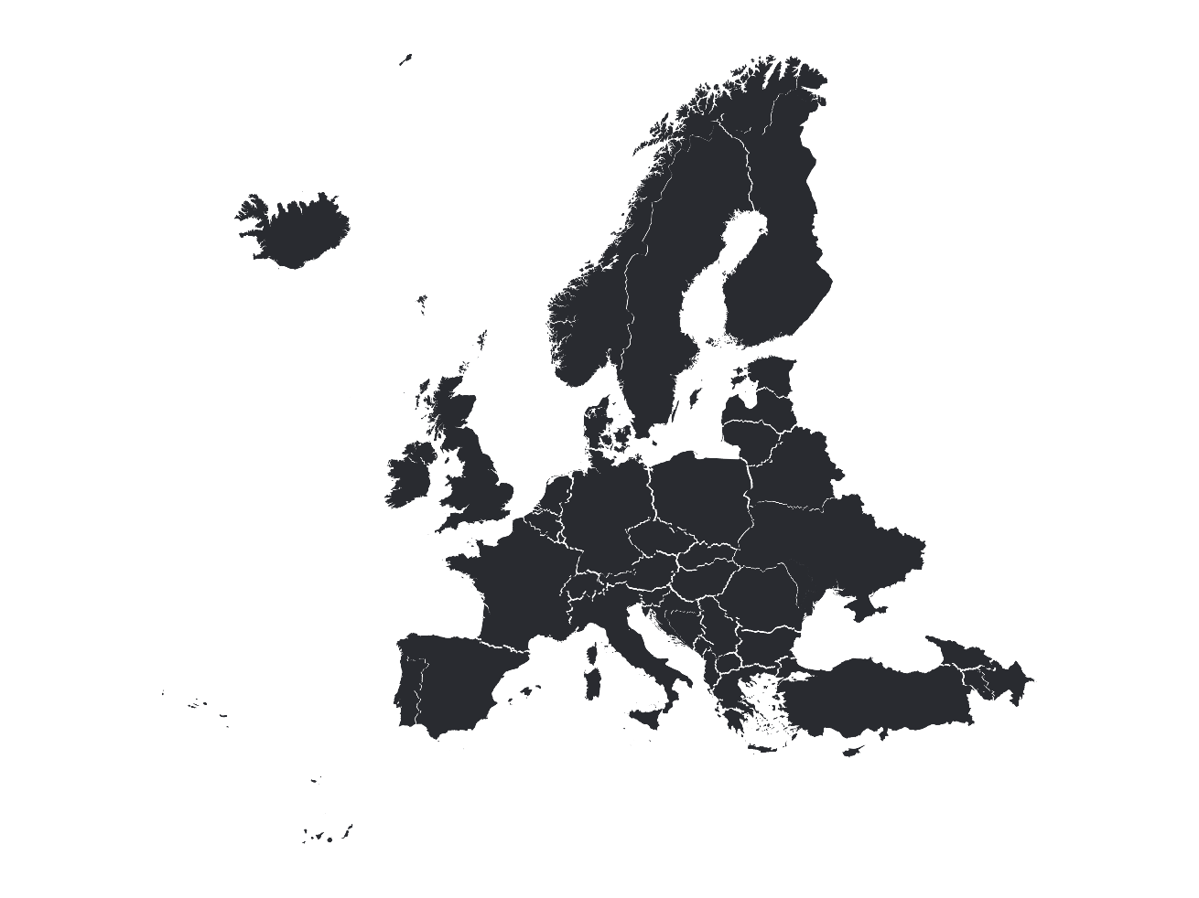
Motive de rugăciune:
Înțelepciune divină în abordarea oamenilor și transmiterea valorilor Împărăției.
Călăuzirea Duhului Sfânt în procesul de investire în viețile oamenilor.
Protecția familiei în luptele spirituale la care sunt expuși.
Motto: ...ne-a fost dat harul acesta să vestim neamurilor bogățiile nepătrunse ale lui Hristos. Efeseni 3:8
Europa de Vest

Slide 3
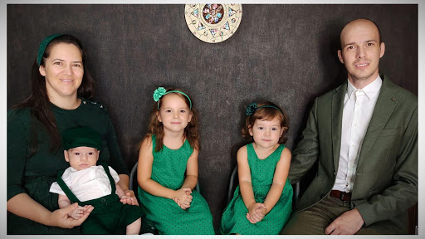
Proiectul România 100%
Oraș în care AREA a început plantarea unei biserici:
Băbeni [jud. Vâlcea]
Cimpoi Paul-Mirel și Ana-Adela, cu copiii Paula, Rahela și Lucas, s-au mutat în 2019 din Lleida [Spania] în orașul Băbeni. Fac evanghelizare de la om la om, predau cursuri de muzică, tund, fac vizite regulate la orfelinat, au întâlniri de studiu biblic cu familiile și motivează oamenii la rugăciune. De asemenea, au cumpărat un teren și se pregătesc să înceapă construcția noii biserici.
Motive de rugăciune:
Călăuzirea Duhului Sfânt, viziune și strategie specifică zonei.
Formarea unei echipe de slujire.
Biruință asupra păcatului, religiozității formale și învățăturilor false întâlnite în oraș.
Pentru parteneriate cu biserici care se pot implica sau pot susține lucrarea bisericii înființate în Băbeni.

